Slide 1
210521

Slide 2
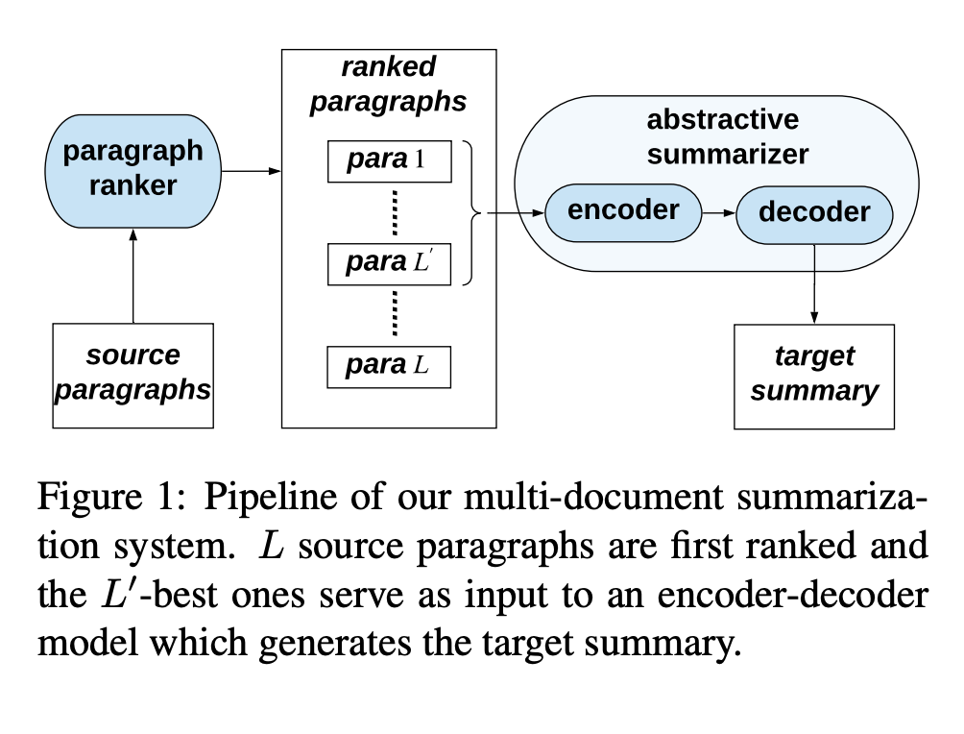
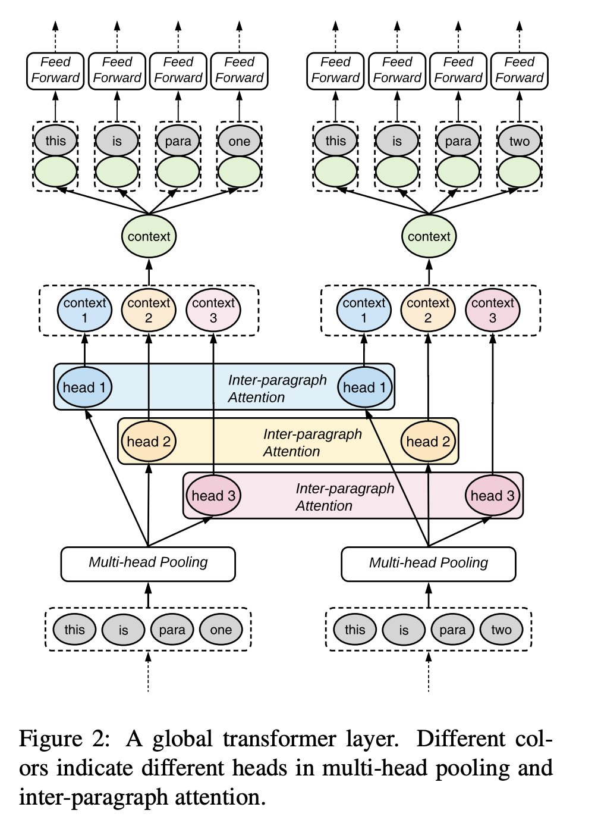
Hierarchical Transformers for Multi-Document Summarization(2019)

Slide 3
Summarizer
임베딩 레이어
TransformerInterEncoder
TransformerDecoder
generator: decoder의 hidden state를 받아 logsoftmax를 이용해 생성

Slide 4
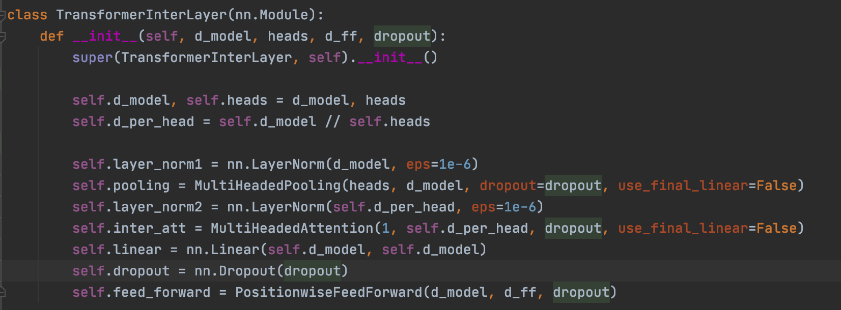
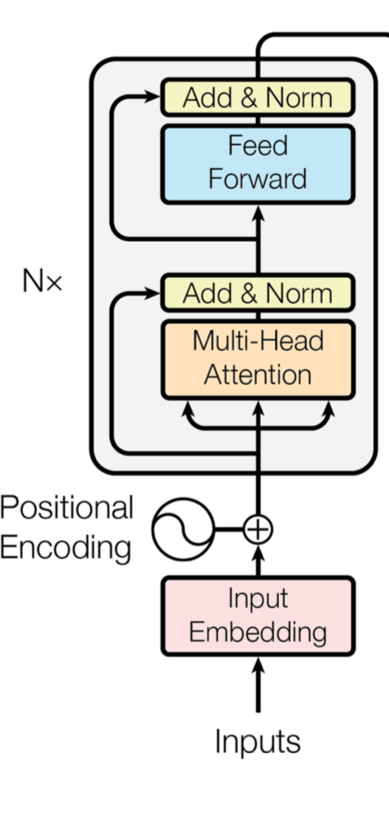
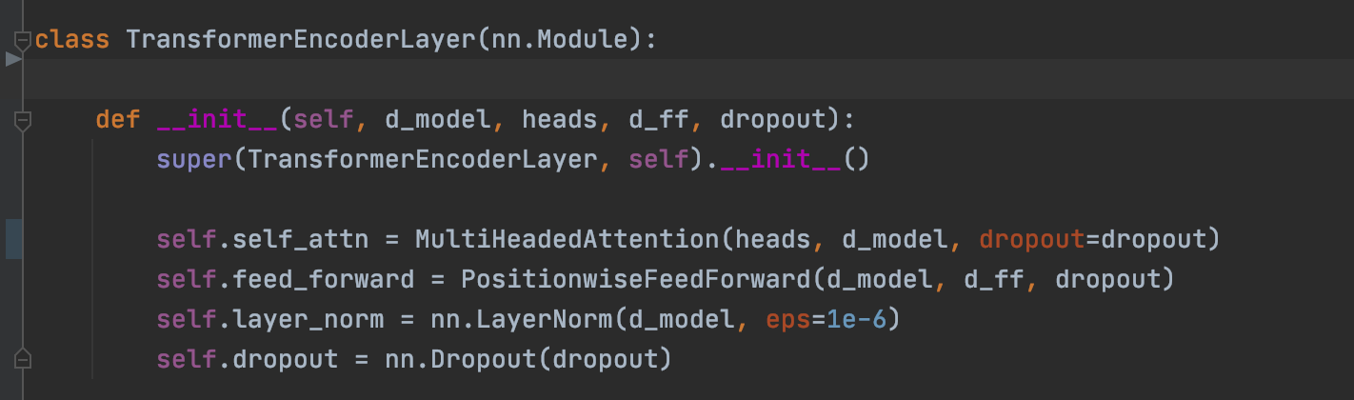
Encoder

